Slide 1
Το ηλιακό μας σύστημα
eTwinnig έργο: “Στη γειτονιά του ήλιου”
Δ.Σ. Αδριανής-Νικηφόρου
Δ.Σ. Γόμφων
3ο Δ.Σ Νεάπολης.

Slide 2
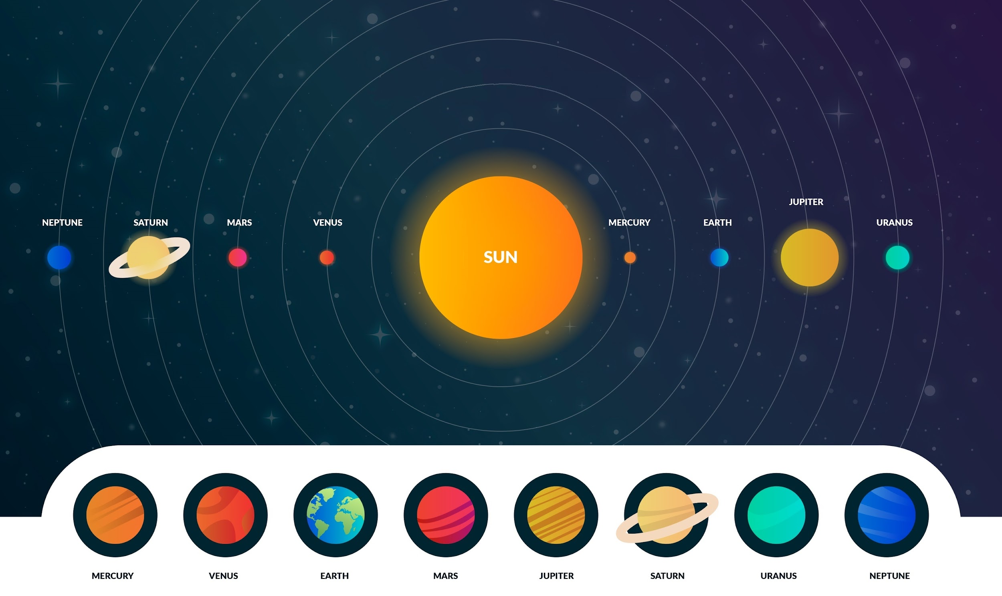
Infographic vector created by freepik - www.freepik.com
Κρόνος
Δίας
Ποσειδώνας
Άρης
Αφροδίτη
Ερμής
Γη
Ουρανός
Ήλιος
Σελήνη
Πάτησε πάνω στα μπλε γράμματα για να μεταφερθείς στη σελίδα του.
Ερμής
Αφροδίτη
Γη
Άρης
Δίας
Κρόνος
Ουρανός
Ποσειδώνας

Slide 3
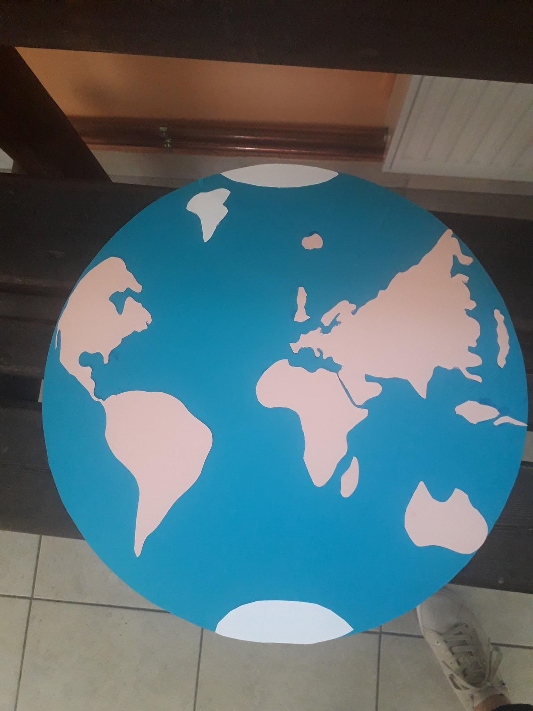
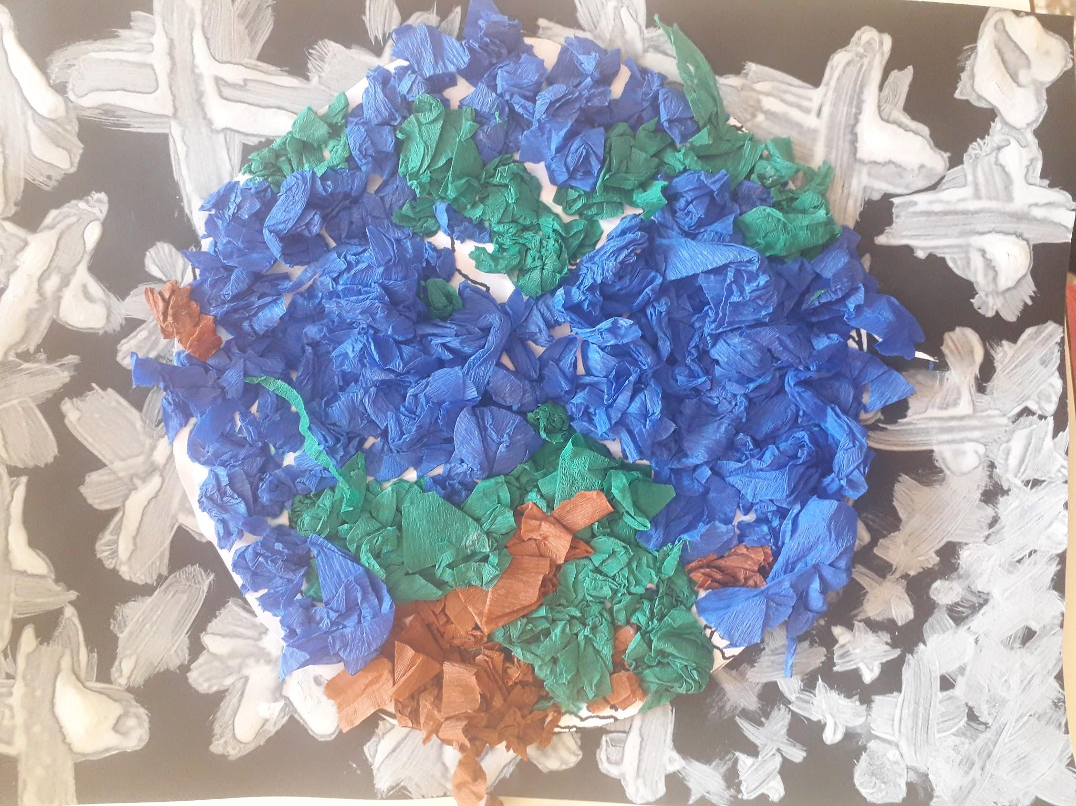
ΓΗ
Η γη μας είναι ο τρίτος πιο κοντινός πλανήτης στον ήλιο.
Η ονομασία της στην ελληνική γλώσσα προέρχεται από το όνομα της θεάς Γαίας.
Αν κοιτάξει κανείς τη γη από το διάστημα, φαίνεται μπλε γιατί η μεγαλύτερη επιφάνειά της είναι η θάλασσα.
Η Γη είναι ο μοναδικός πλανήτης που έχει ζωή γιατί έχει στεριά, νερό και οξυγόνο.
Α΄ τάξη - Δ.Σ. Αδριανής-Νικηφόρου

Slide 4
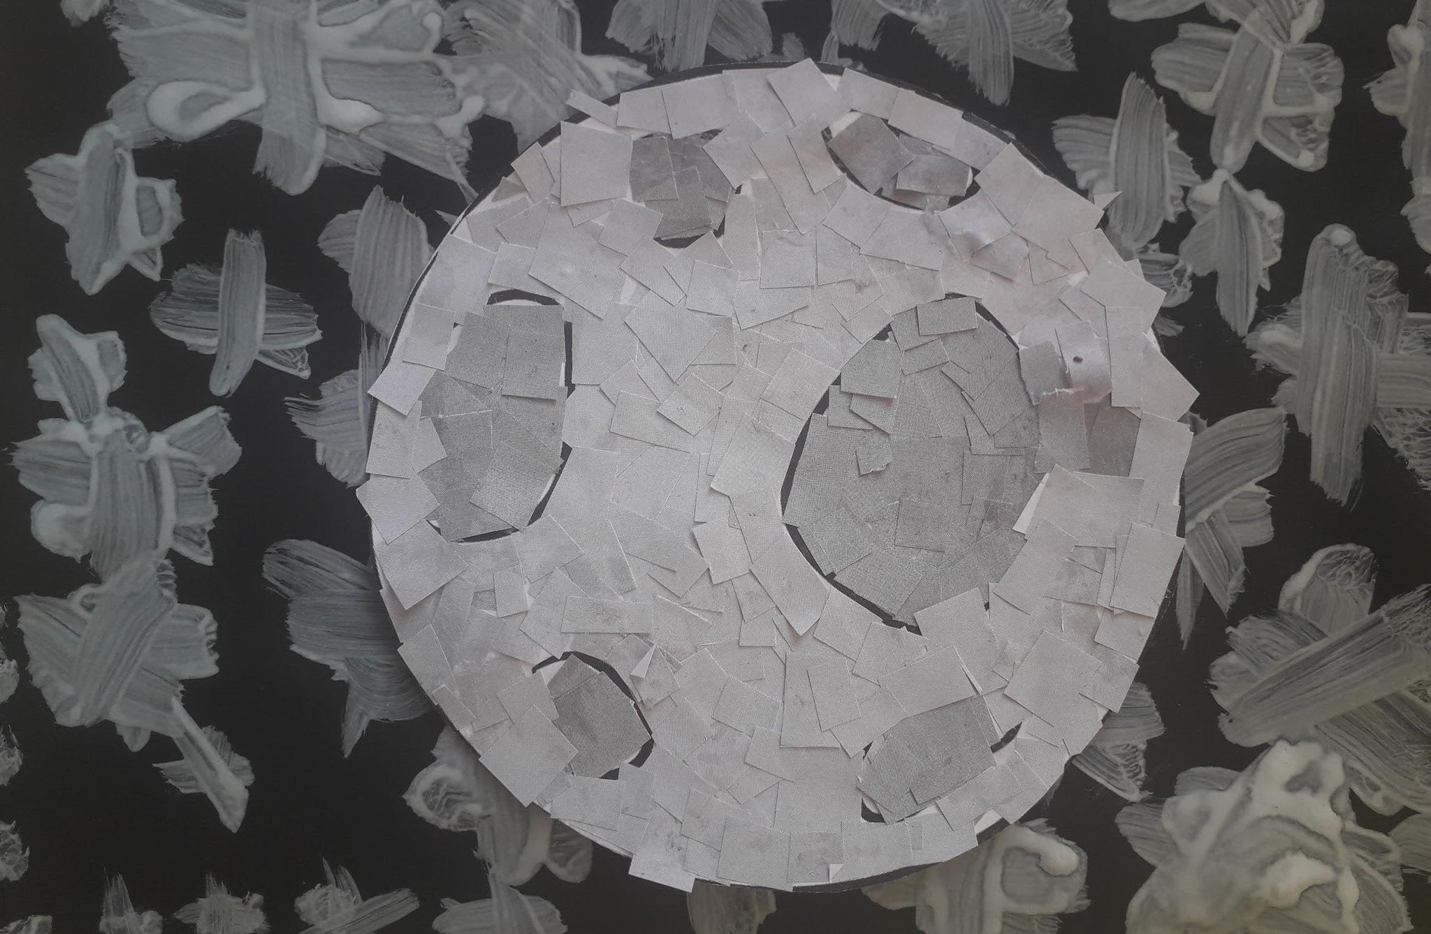
ΣΕΛΗΝΗ
Η Σελήνη είναι ο μοναδικός φυσικός δορυφόρος της Γης.
Το όνομά της προέρχεται από τη λέξη “Σέλας” που σημαίνει φως.
Στην αρχαία ελληνική μυθολογια η Σελήνη ήταν θεότητα που προστάτευε το φεγγάρι.
Η βαρύτητα εκεί είναι τόσο μικρή που αν στη γη ζυγίζει κάποιος 200 κιλά, στη σελήνη θα ζυγίζει μόλις 33 κιλά.
Α΄ τάξη - Δ.Σ. Αδριανής-Νικηφόρου

Slide 5
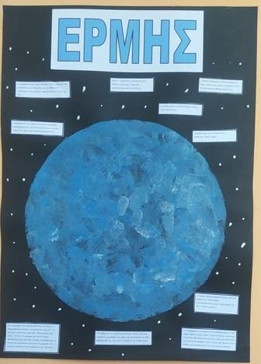
ΕΡΜΗΣ
O Ερμής είναι ο πλησιέστερος στον Ήλιο πλανήτης .
Είναι ο μικρότερος πλανήτης στο Ηλιακό Σύστημα,ελάχιστα ,μεγαλύτερος από τη Σελήνη.
Ονομάστηκε με το όνομα του ελληνικού θεού Ερμή.
Ο Ερμής βρίσκεται τόσο κοντά στον Ήλιο ώστε είναι πολύ δύσκολο να τον διακρίνουμε καθαρά από τη Γη.
Γ ΄ τάξη - Δ.Σ. Αδριανής-Νικηφόρου

Slide 6
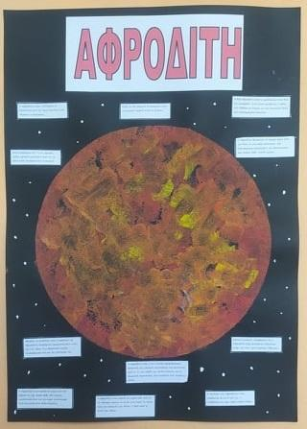
ΑΦΡΟΔΙΤΗ
Η Αφροδίτη είναι ο δεύτερος σε απόσταση από τον Ήλιο πλανήτης του Ηλιακού Συστήματος.
Είναι το πιο λαμπρό αντικείμενο στον ουρανό μετά τη Σελήνη.
Είναι παρόμοια στη Γη σε μέγεθος αλλά πολύ διαφορετική σε φυσικά χαρακτηριστικά.
Η Αφροδίτη ήταν γνωστή από τους αρχαίους χρόνους, καθώς είναι εύκολα ορατή στον ουρανό.
Γ ΄ τάξη - Δ.Σ. Αδριανής-Νικηφόρου

Slide 7
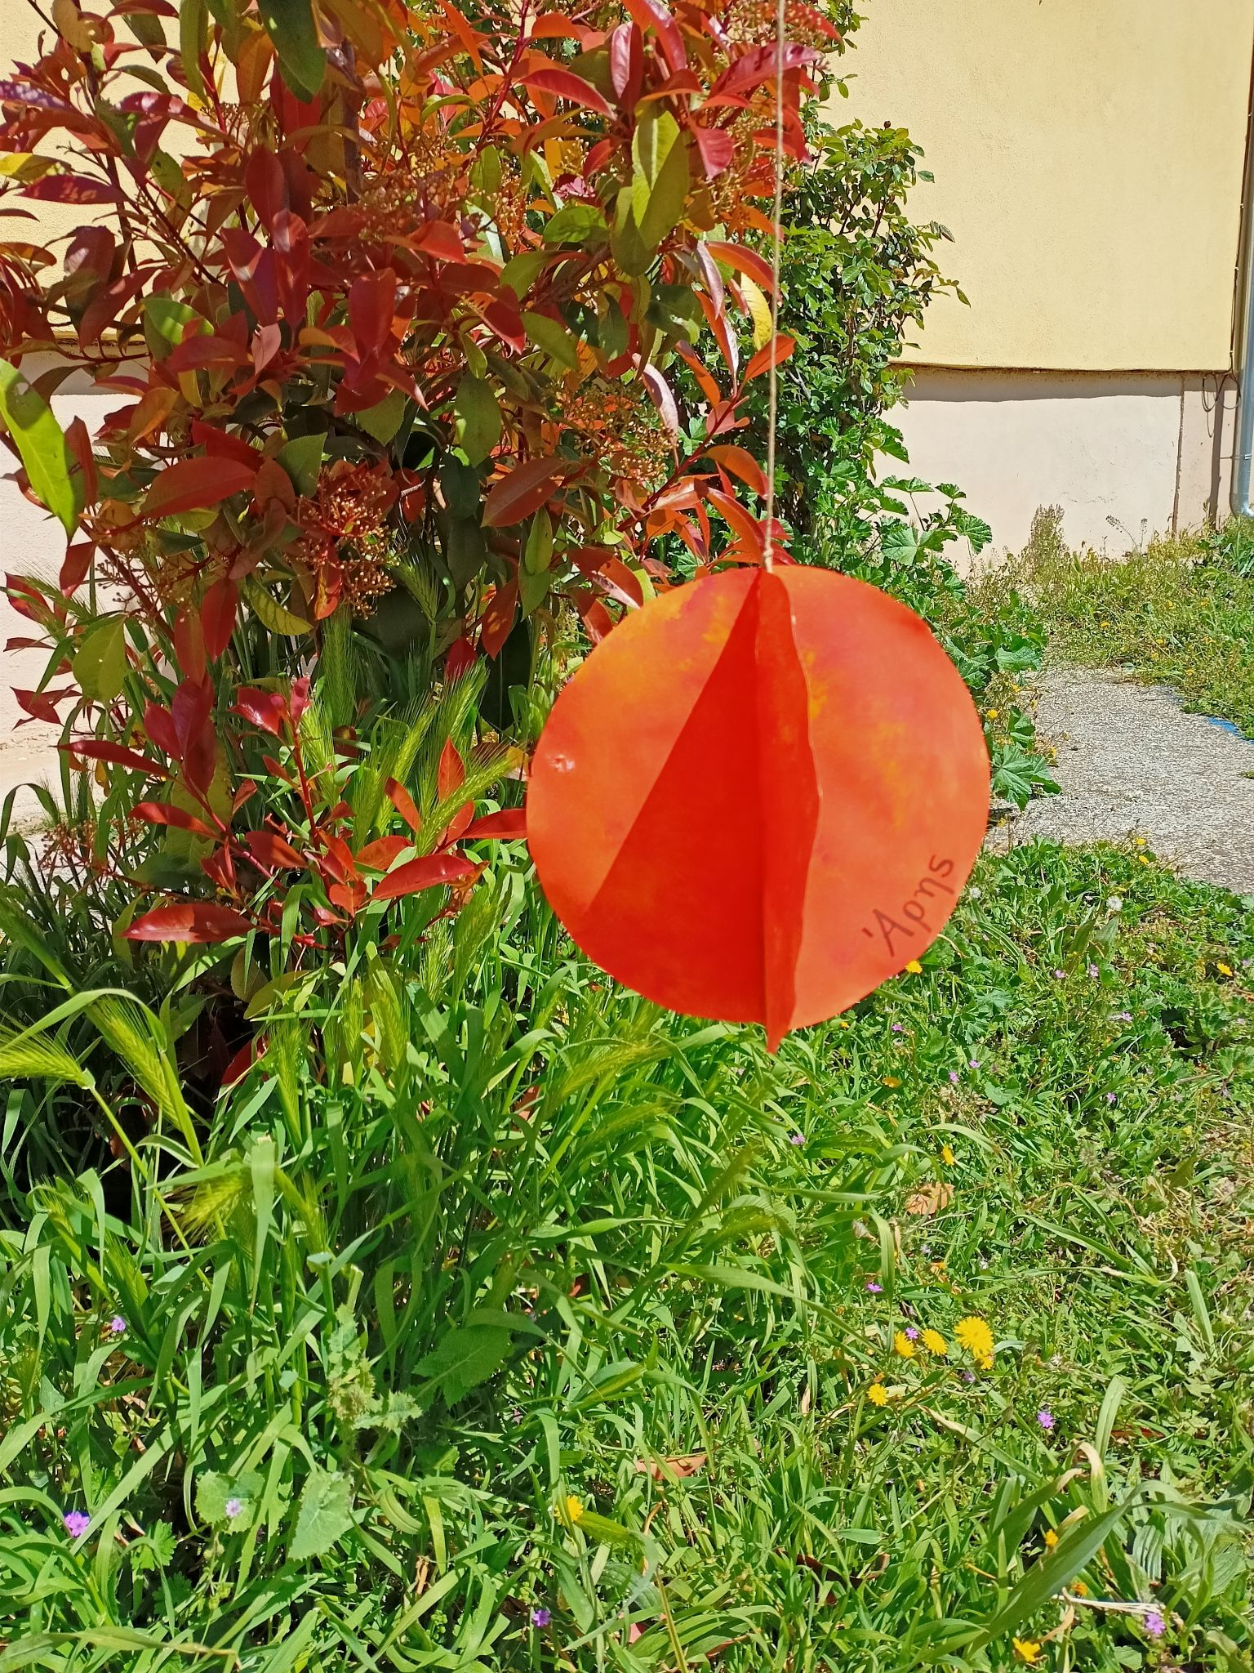
ΑΡΗΣ
Είναι ο τέταρτος πλανήτης σε απόσταση από τον Ήλιο.
Το κόκκινο χρώμα του οφείλεται στον σίδηρο που υπάρχει στην επιφάνειά του.
Στον Άρη υπάρχει το ψηλότερο βουνό του ηλιακού μας συστήματος, το όρος Όλυμπος με ύψος 2.700 μέτρα.
Δ ΄ τάξη - Δ.Σ. Αδριανής-Νικηφόρου

Slide 8
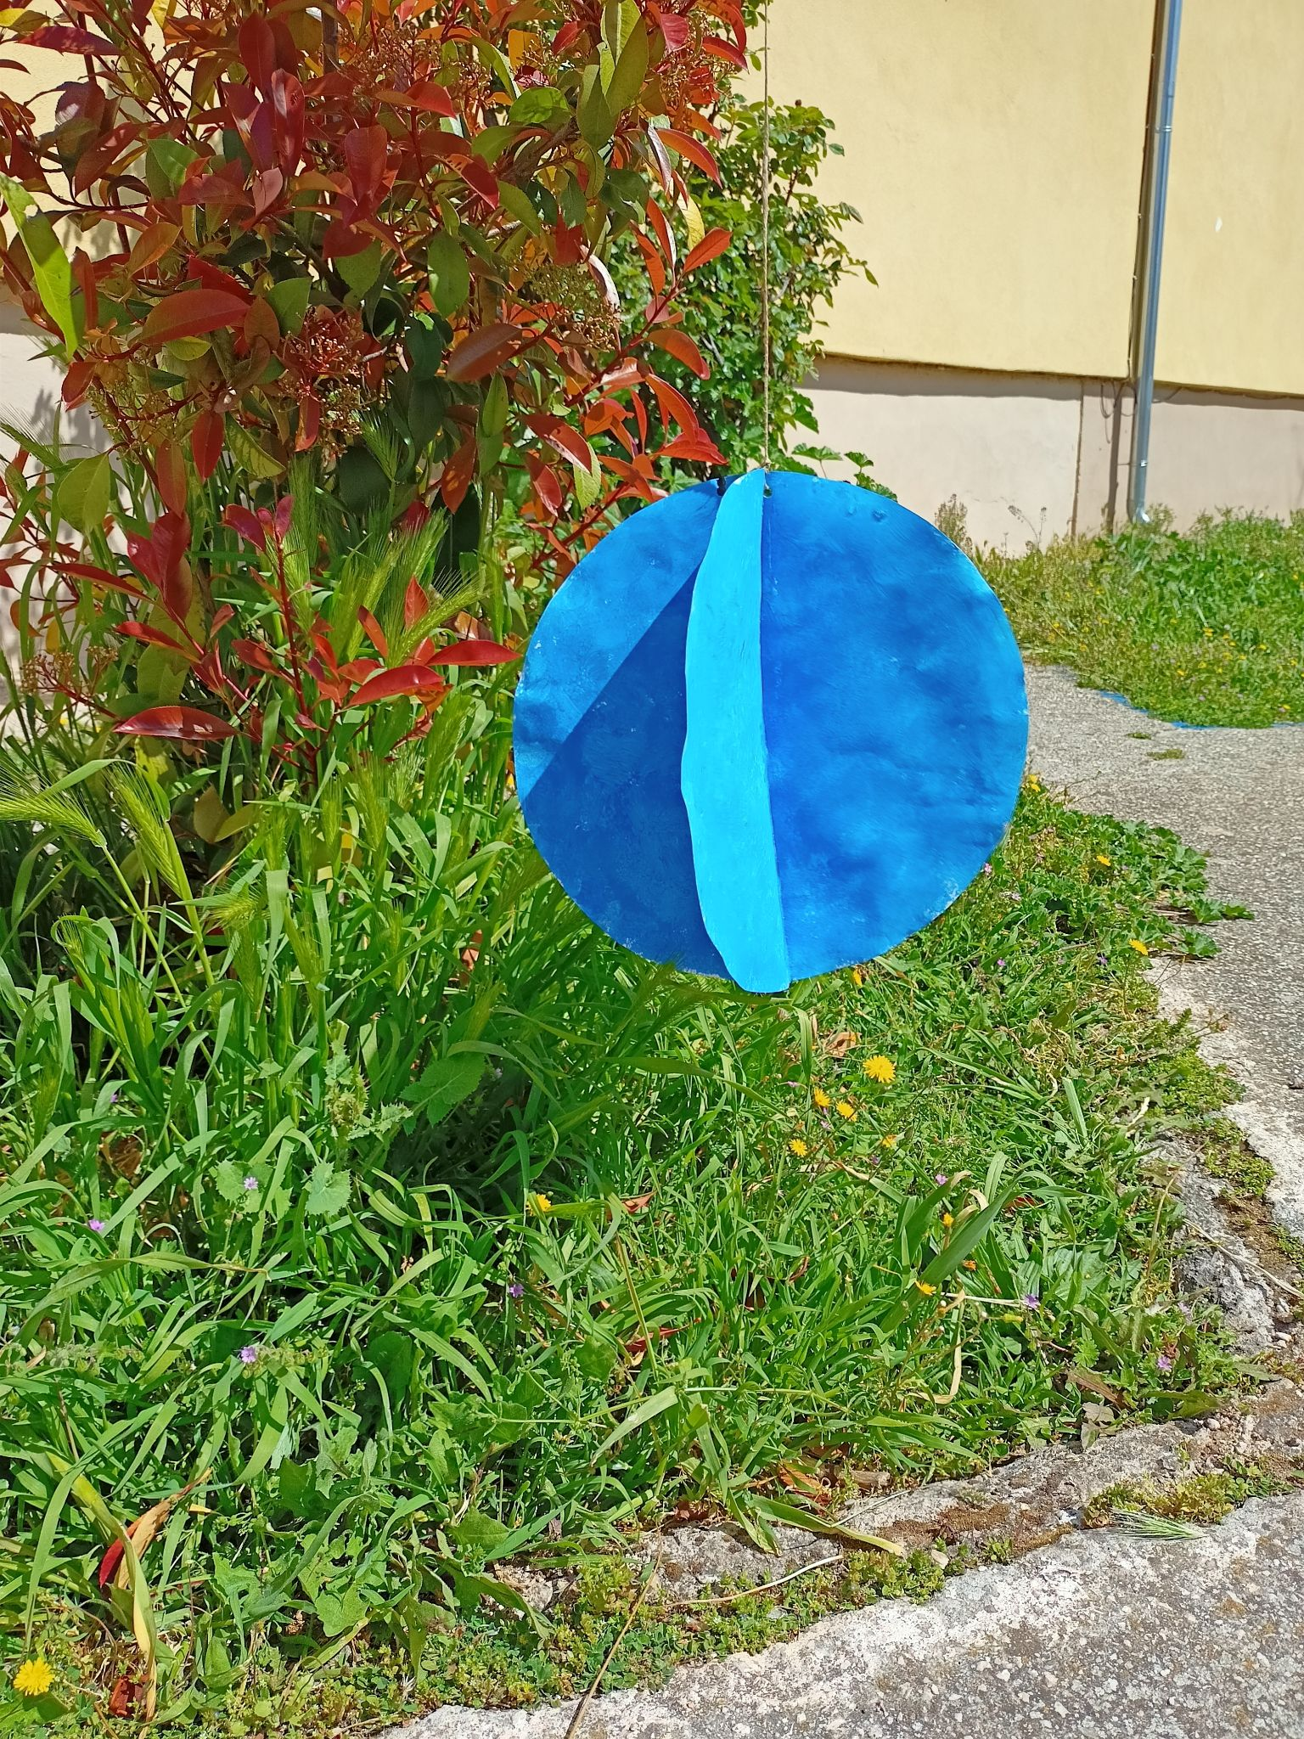
ΠΟΣΕΙΔΩΝΑΣ
Είναι ο όγδοος σε απόσταση πλανήτης από τον Ήλιο.
Έχει 5 δακτυλίους από παγωμένο μεθάνιο και σκόνη.
Το όνομά του προέρχεται από την αρχαία ελληνική θεότητα, τον Ποσειδώνα, ο οποίος ήταν ο θεός των θαλασσών.
Δ ΄ τάξη - Δ.Σ. Αδριανής-Νικηφόρου

Slide 9
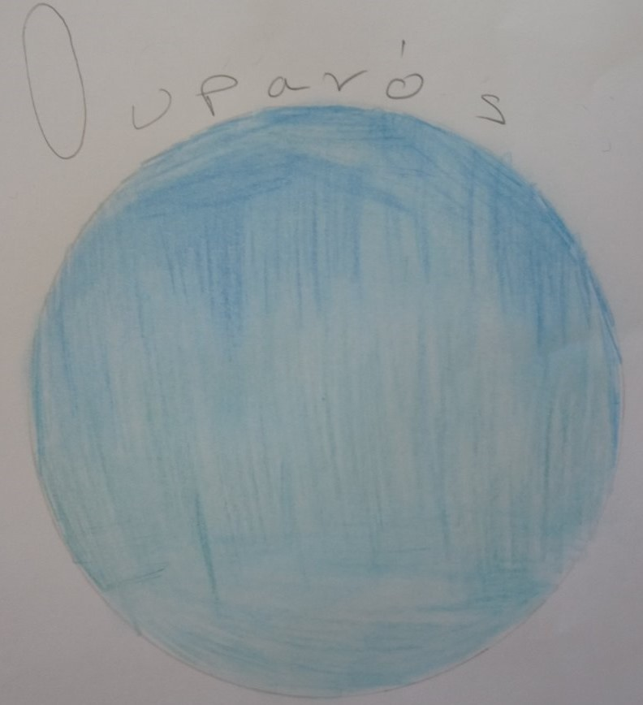
ΟΥΡΑΝΟΣ
Το όνομα προέρχεται από την αρχαία ελληνική θεότητα του Ουρανού, ο οποίος ήταν ο πατέρας του Κρόνου και παππούς του Δία.
Είναι ένας από τους τέσσερις γίγαντες αερίων του Ηλιακού μας συστήματος.
Ο ουρανός έχει 27 δορυφόρους, είναι ο έβδομος σε απόσταση από τον Ήλιο πλανήτης και ο τέταρτος σε μάζα.
Ε ΄ τάξη - Δ.Σ. Γόμφων

Slide 10
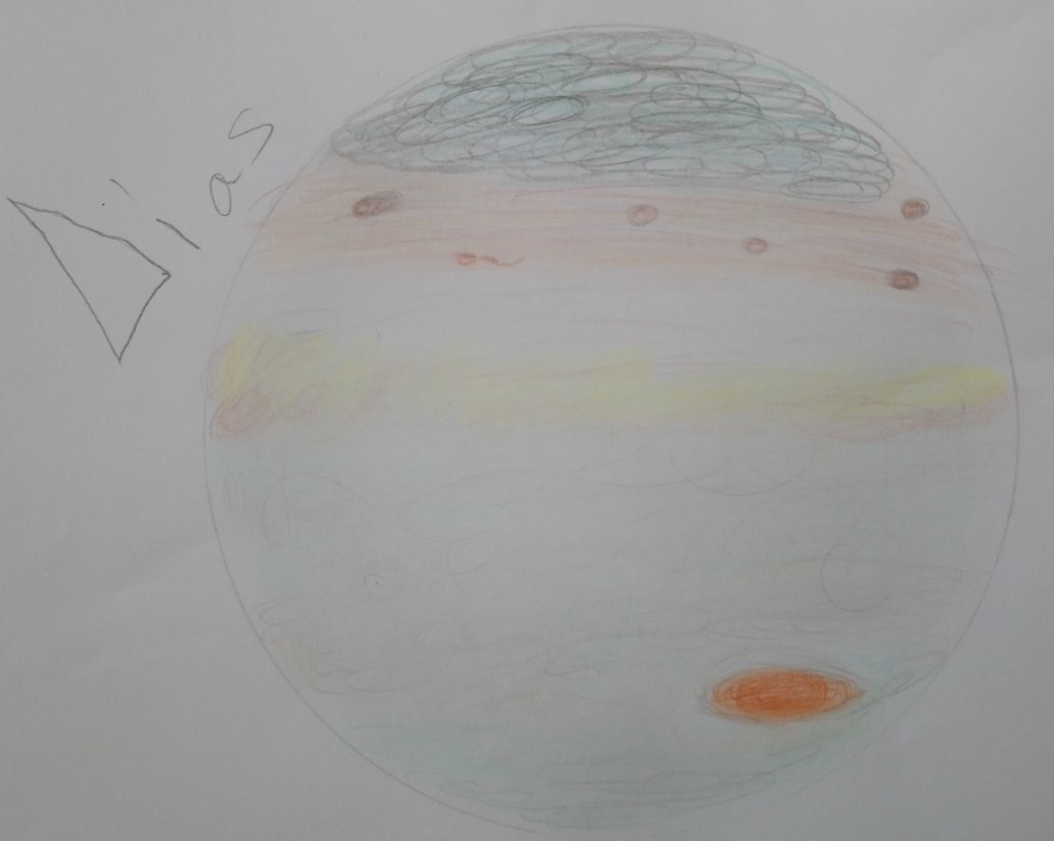
ΔΙΑΣ
Ο Δίας είναι ένας γίγαντας αερίων και ο μεγαλύτερος πλανήτης του Ηλιακού μας Συστήματος.
Ο Δίας μαζί με τον Κρόνο, τον Ουρανό και τον Ποσειδώνα αναφέρονται ως αέριοι γίγαντες.
Ο όγκος του είναι 1.321 φορές μεγαλύτερος από τον όγκο της Γης.
Ε ΄ τάξη - Δ.Σ. Γόμφων

Slide 11
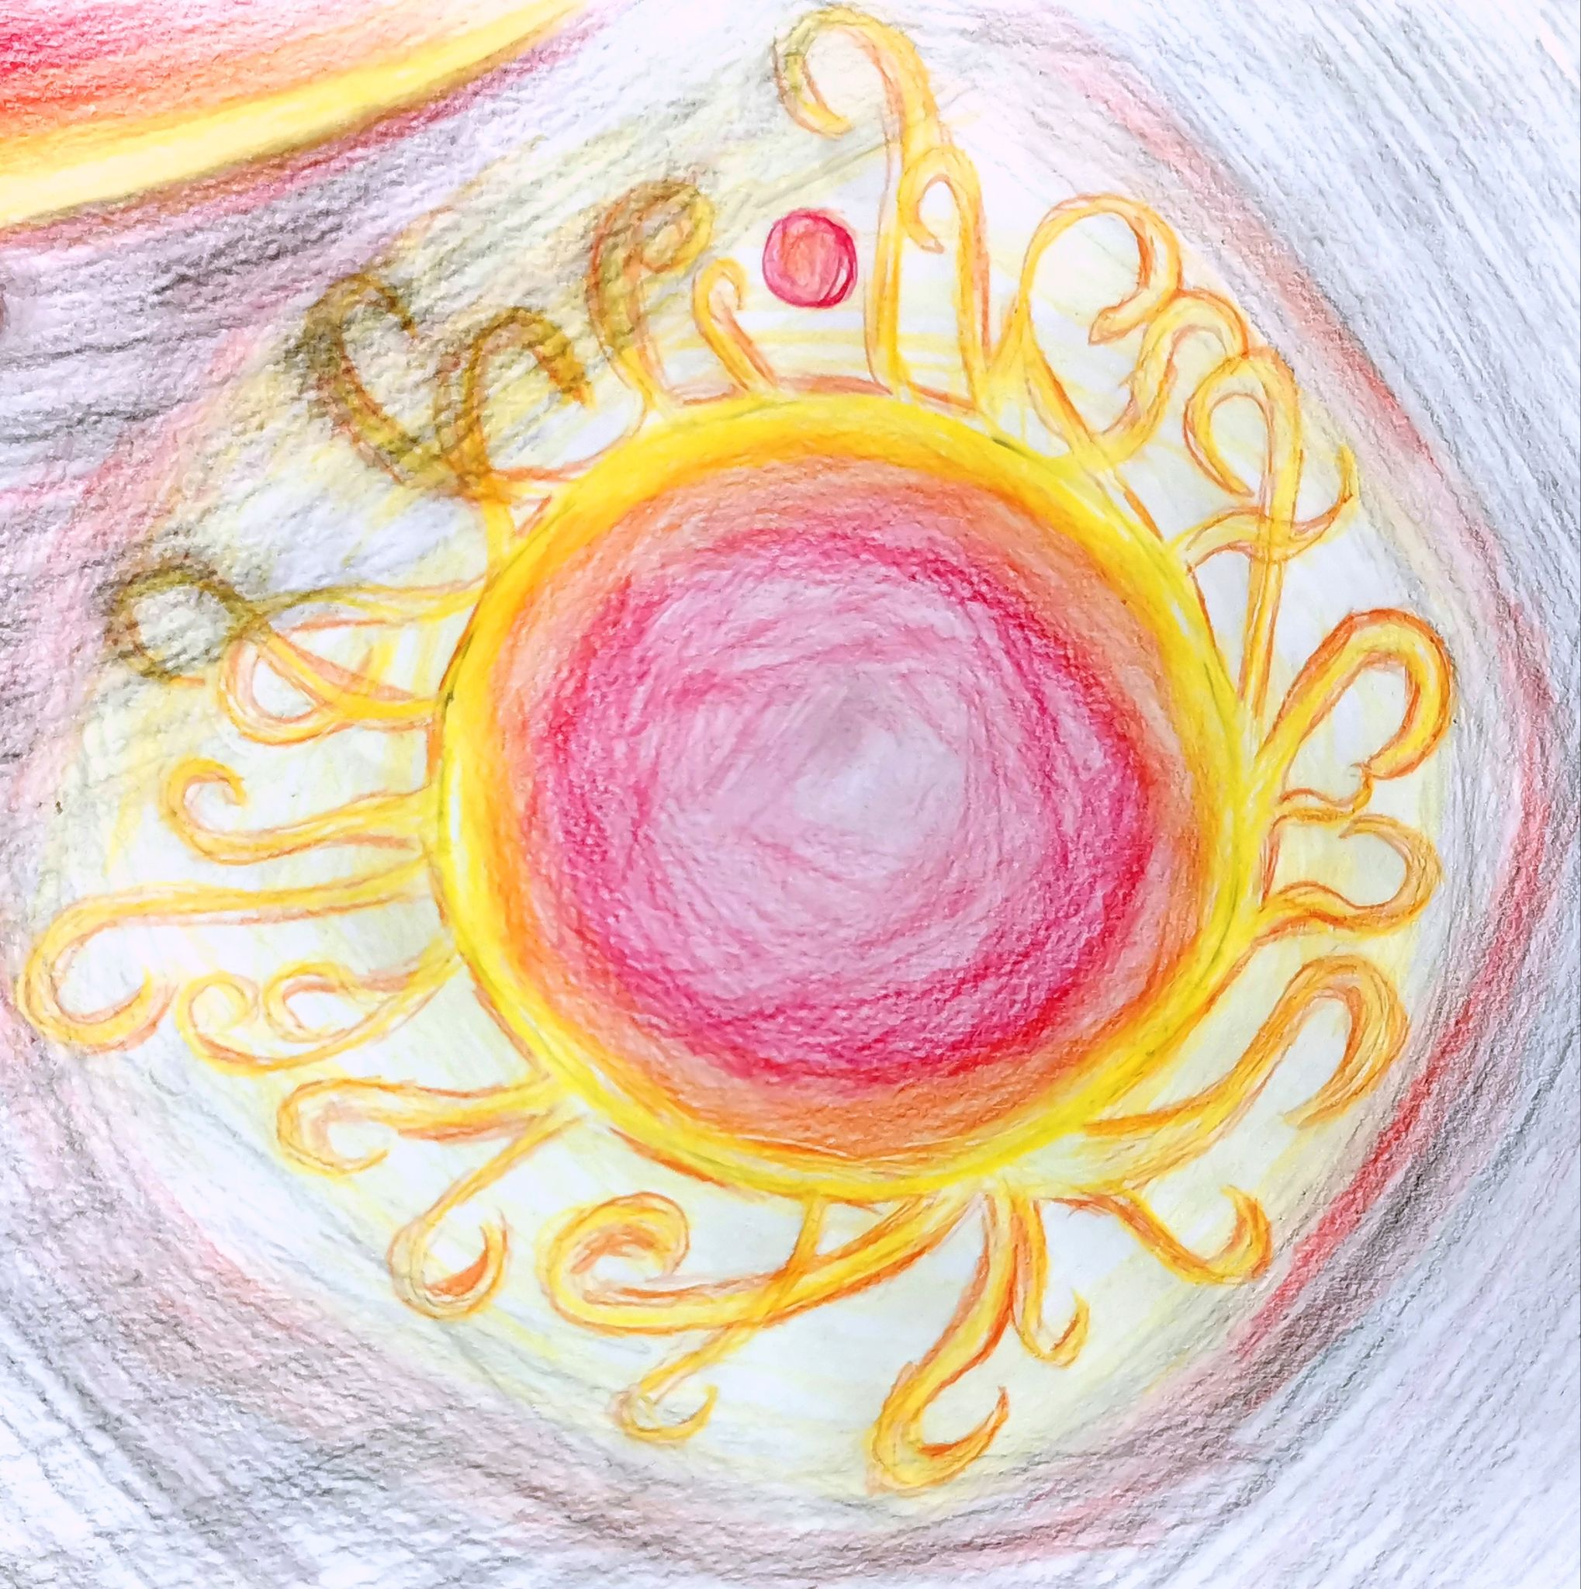
ΗΛΙΟΣ
Ο Ήλιος είναι ο αστέρας του ηλιακού μας συστήματος και το λαμπρότερο σώμα του ουρανού. Είναι μια σχεδόν τέλεια σφαίρα με διάμετρο 1,4 εκατομμύρια χιλιόμετρα (109 φορές μεγαλύτερη από της Γης), και η μάζα του αποτελεί το 99,86% της μάζας του ηλιακού συστήματος.
Ο Ήλιος είναι σχεδόν σφαιρικός με πεπλάτυνση μόλις 10 χιλιομέτρων. Η πλήρης σφαιρικότητα του Ήλιου εξηγείται από τη βραδεία του περιστροφή.
Η ηλικία του Ηλίου εκτιμάται στα 5 δισεκατομμύρια έτη. Γύρω από τον Ήλιο έχουν τις τροχιές του οι οκτώ πλανήτες με τους δορυφόρους τους, καθώς και άλλα σώματα όπως αστεροειδείς και κομήτες: όλα τα σώματα συναποτελούν το Ηλιακό Σύστημα.
Εδώ βάζω τη ζωγραφιά μου ή μια φωτογραφία
ΣΤ ΄ τάξη - 3ο Δ.Σ. Νεάπολης

Slide 12
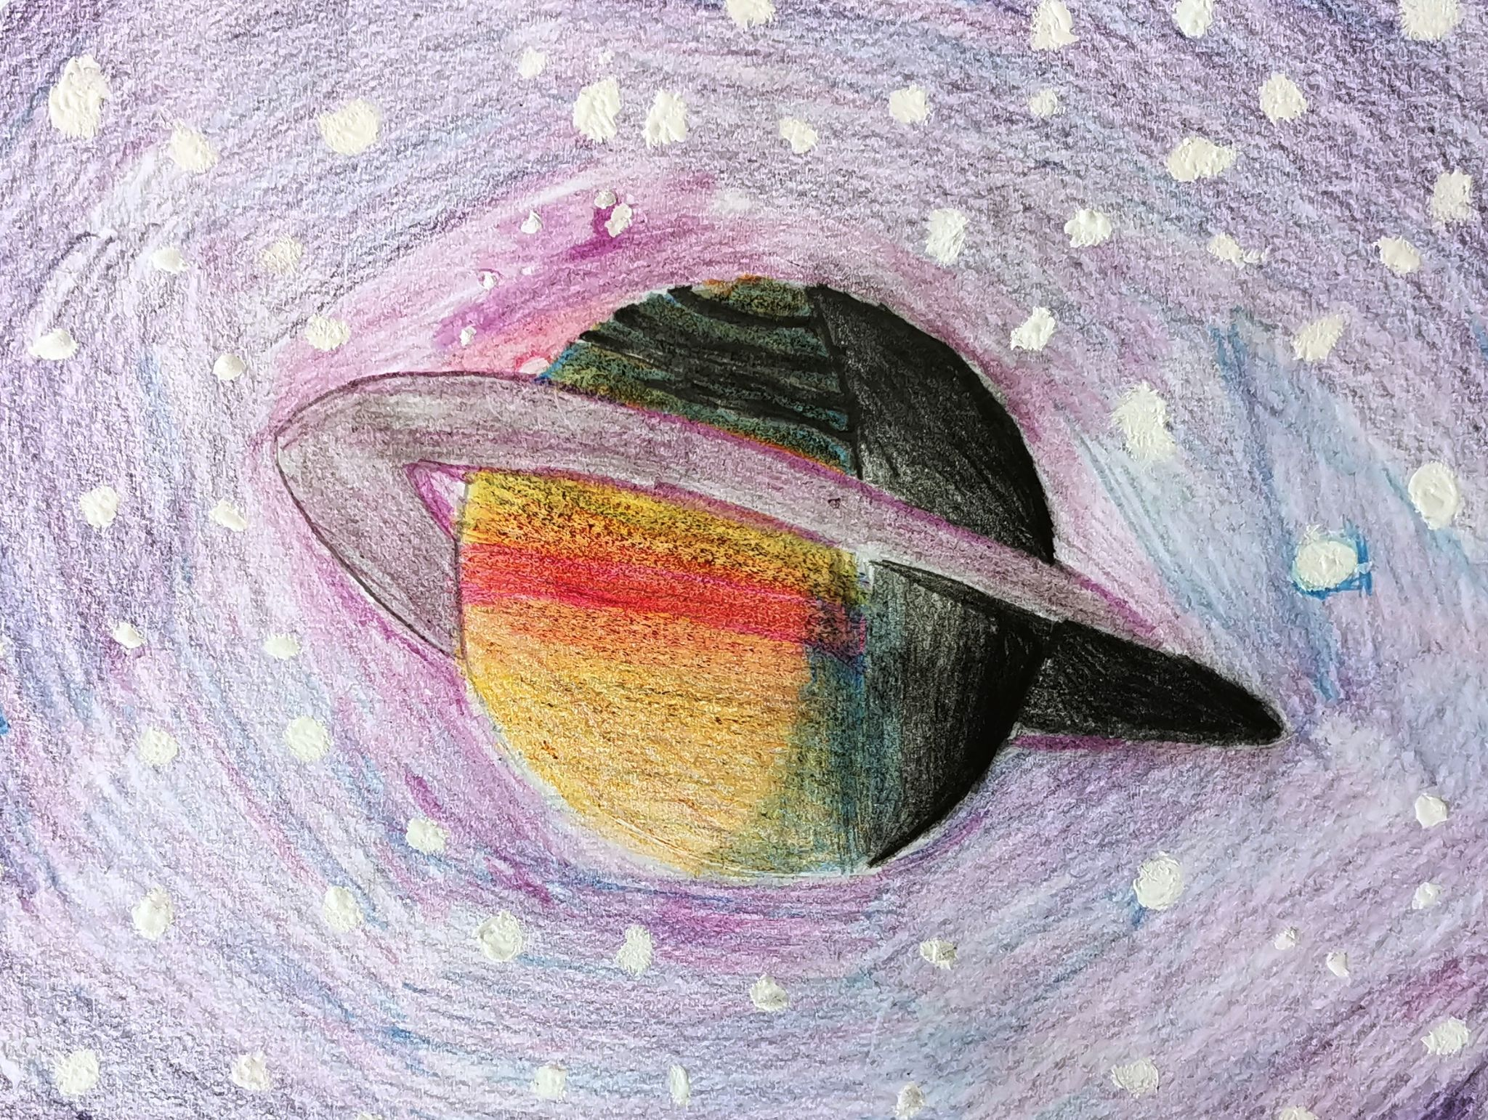
ΚΡΟΝΟΣ
Ο Κρόνος είναι ο έκτος πλανήτης σε σχέση με την απόστασή του από τον Ήλιο και ο δεύτερος σε μέγεθος του Ηλιακού συστήματος μετά τον Δία, με διάμετρο στον ισημερινό του 120.660 χιλιόμετρα ενώ ανήκει στους λεγόμενους γίγαντες αερίων. Το όνομά του προέρχεται από τον Κρόνο της αρχαίας ελληνικής μυθολογίας
Ο Κρόνος διαθέτει εννέα δακτυλίους, οι οποίοι αποτελούνται από σωματίδια σκόνης και πάγου, και πλέον 83 δορυφόρους, χωρίς να συνυπολογίζονται οι μικροί δορυφόροι και οι έλικες.[10] Ο μεγαλύτερος δορυφόρος του Κρόνου, ο Τιτάνας, είναι ο μόνος δορυφόρος στο Ηλιακό σύστημα με πυκνή ατμόσφαιρα.
Πολλά από αυτά που σήμερα γνωρίζουμε για τον πλανήτη και τους δορυφόρους του, μας έγιναν γνωστά από την εξερεύνηση των Βόγιατζερ 1 και 2 το 1980-81. Από το 2004 έως το 2017 το διαστημικό εξερευνητικό όχημα Κασσίνι βρισκόταν σε τροχιά γύρω απ' τον πλανήτη, μελετώντας τον.
Εδώ βάζω τη ζωγραφιά μου ή μια φωτογραφία
ΣΤ ΄ τάξη - 3ο Δ.Σ. Νεάπολης

Slide 13
ΣΥΝΤΕΛΕΣΤΕΣ
Α΄ τάξη, Δ.Σ.Αδριανής-Νικηφόρου, Δράμα
Γ΄ τάξη: Δ.Σ.Αδριανής-Νικηφόρου, Δράμα
Δ΄ τάξη: Δ.Σ.Αδριανής-Νικηφόρου, Δράμα
Ε΄ τάξη: Δ.Σ.Γόμφων, Τρίκαλα
ΣΤ΄ τάξη: 3ο Δ.Σ. Νεάπολης, Θεσσαλονίκη

